Slide 1
Sortie du générateur quantique QuantomBor_2 et présentation de son système numérique de contrôle TearUpTheSpace V2.3α
Intervention de John MacKalagan – Directeur de l’Innovation

Slide 2
Nos secteurs d’activités :
Présentation Innotechs
Technologies photoniques
Nos développements dans l’infrarouge moyen ont révolutionné la détection micromoléculaire des organismes vivants. Premier acteur convaincu du potentiel de la photonique, nous sommes leaders sur les nanoparticules fluorescentes, les structures bioniques en cristaux liquides et les capteurs à balayage nanométrique.
Technologies quantiques
InnoTechs est au cœur de l'Innovation depuis 1901
Notre programme de recherche baptisé « Back to the Quantic Past » développe des moteurs de calcul quantique uniques et exceptionnellement puissants. Ces moteurs offrent une capacité de calcul inégalée : Innotechs amène l’humanité dans l’ère quantique et s’apprête à transformer profondément notre société.
Intelligence artificielle
Nous nous démarquons par notre technologie d’ « Intelligence Supérieure et Artificielle ». Nos développements et machines seront dotés de capacités surhumaines conduisant à remplacer l’Homme dans toutes ses activités quotidiennes dans un avenir proche.

Slide 3
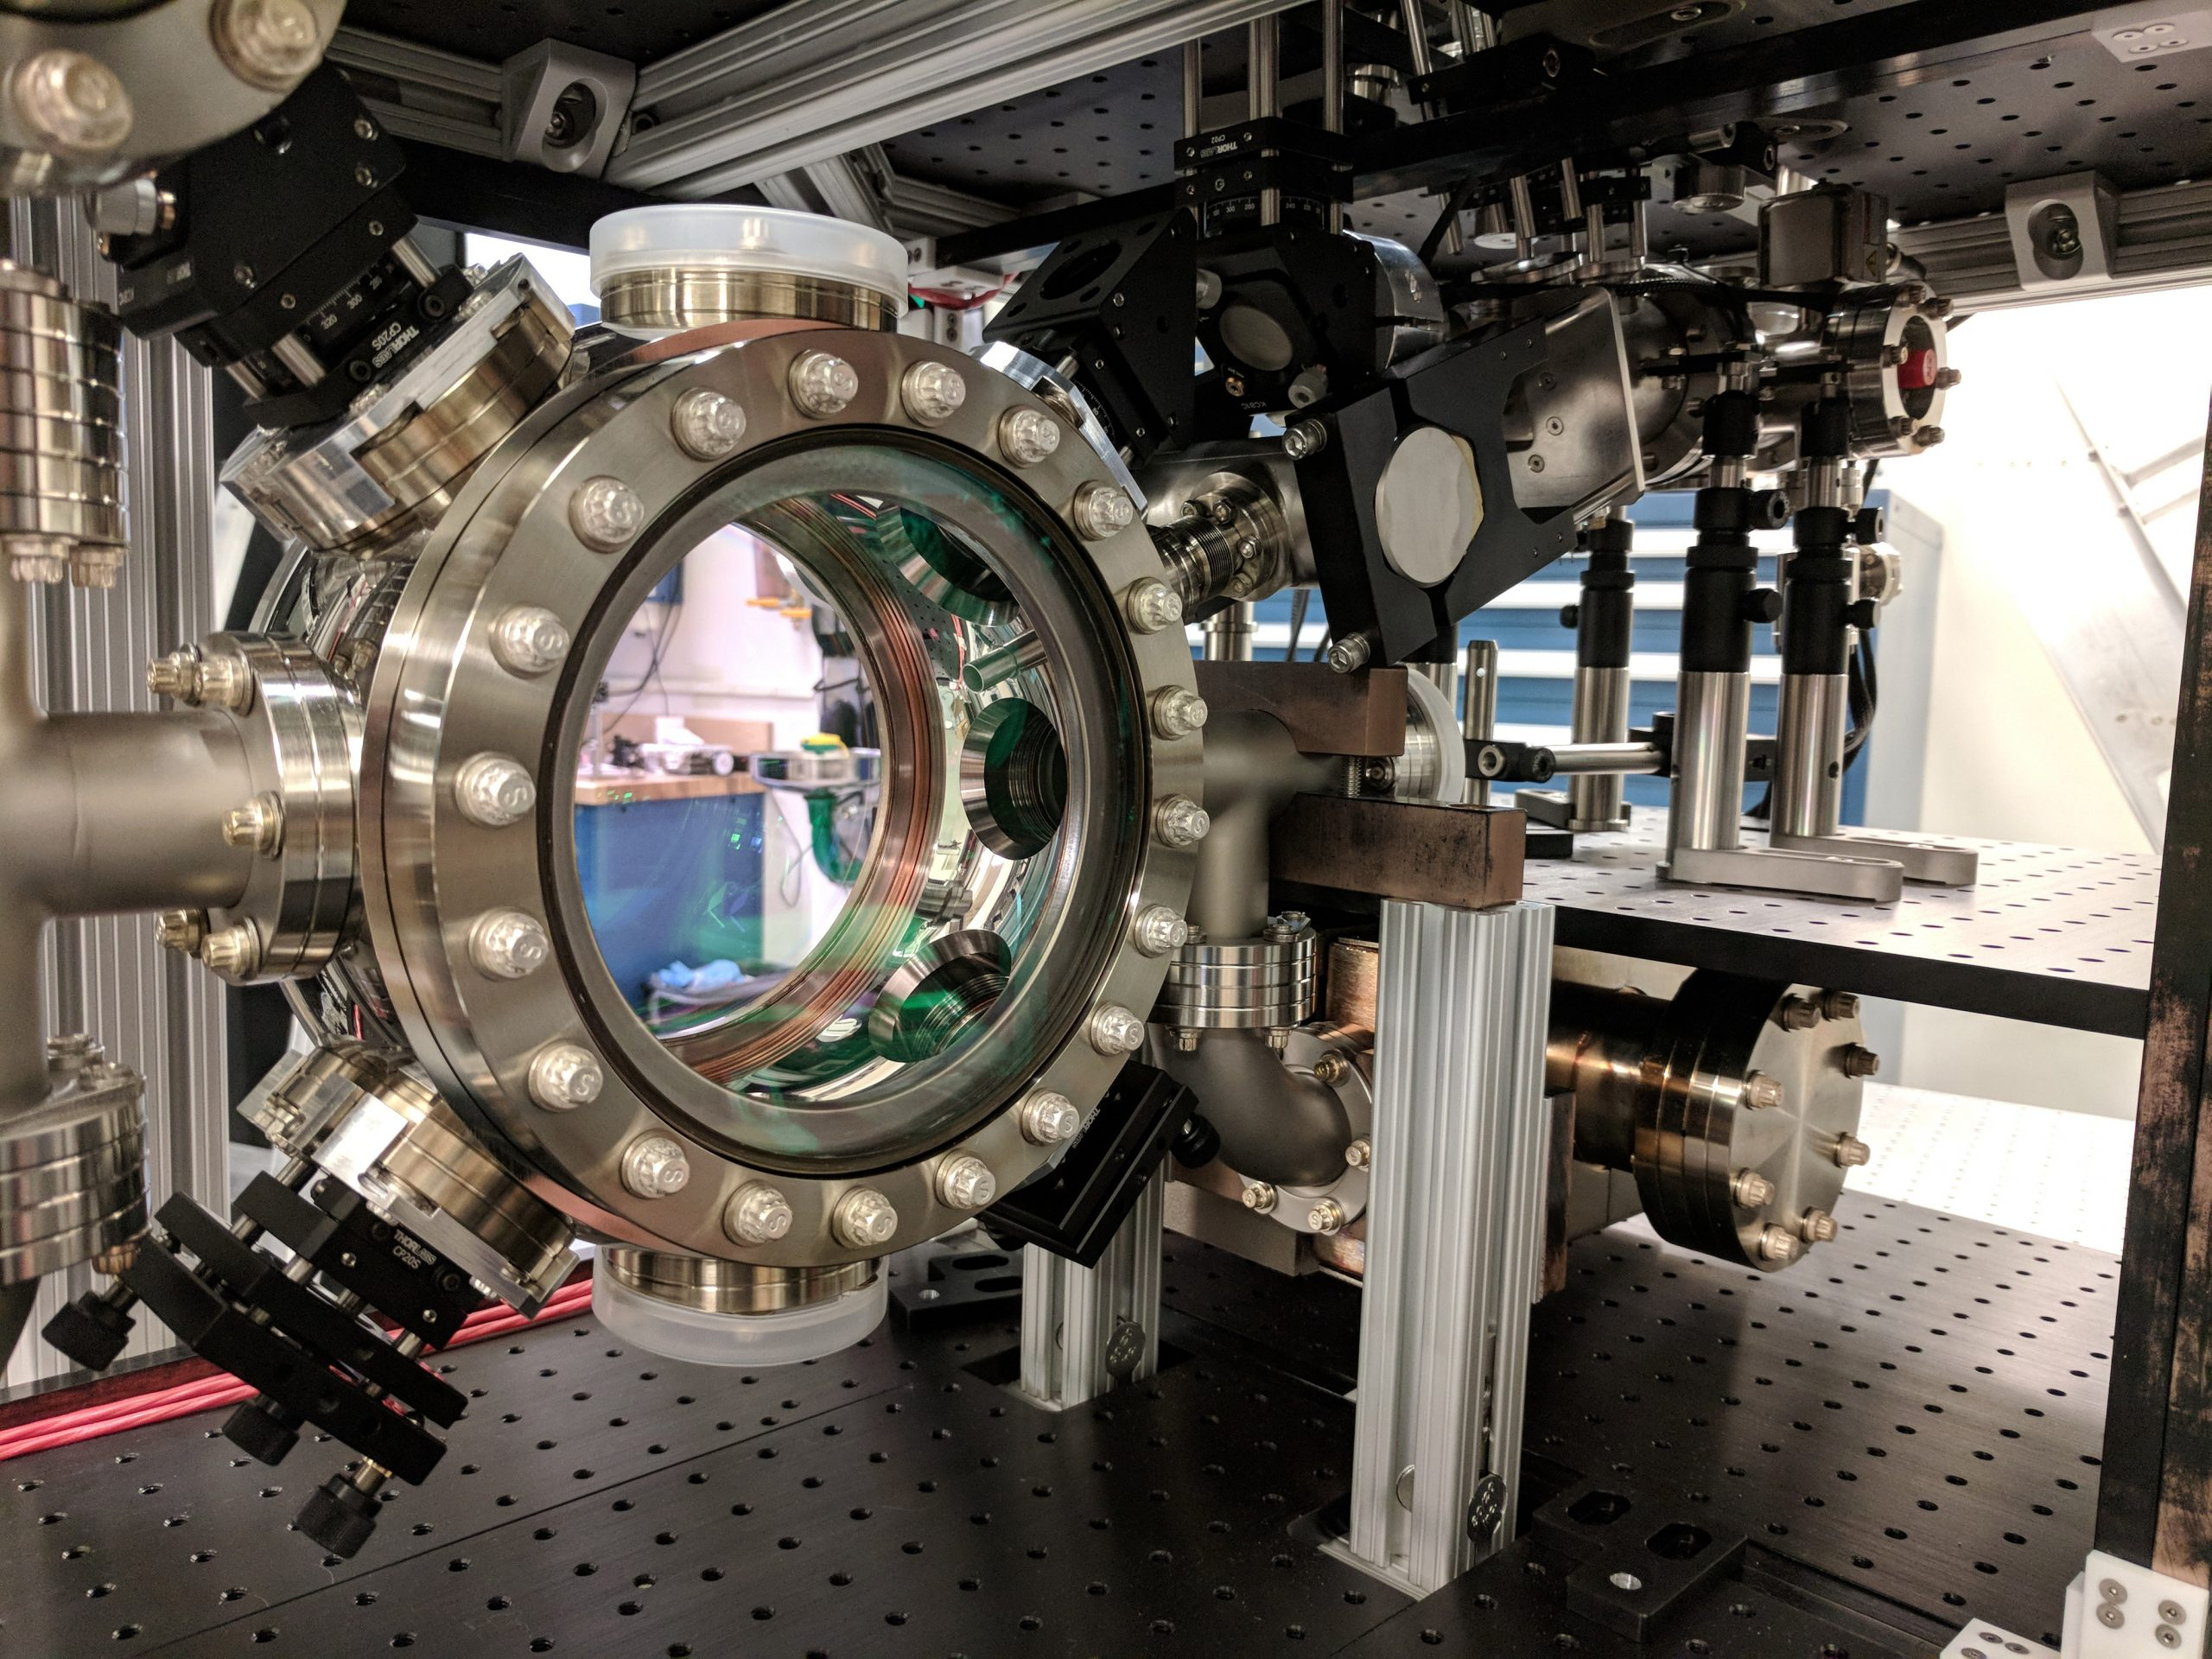
Présentation du générateur quantique QuantomBor_2
Création de gaz quantique à basse température.
Découvert en 1924 par les chercheurs Bose et Einstein.
En 1995, Wieman, Cornell et Ketterle ont obtenu pour la première fois un condensat de Bose.

Slide 4
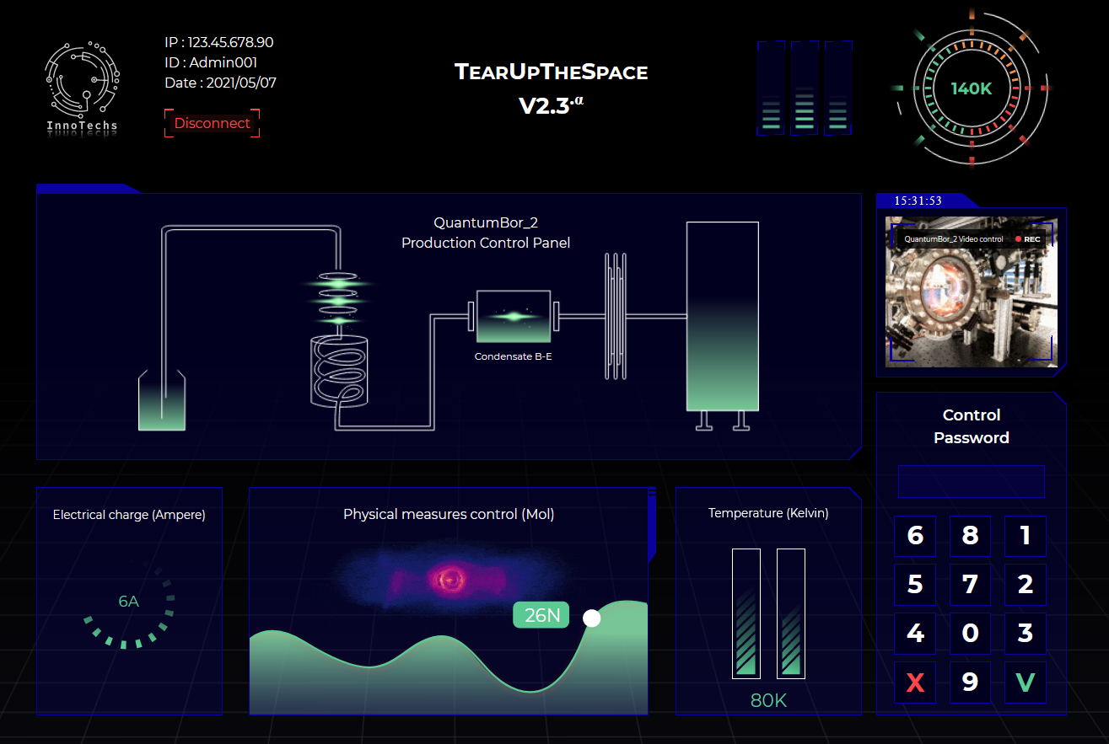
Présentation du Système numérique de contrôle industriel
Charge électrique du générateur
Contrôle d’accès pour modification des paramètres physiques du générateur
Température du générateur
Contrôle des mesures physiques du générateur
Notes:
Marquos Ledau Riette (marquos.ledau_riette@external.innotechs.eu) : @john.mackalagan@innotechs.eu j’ai fini de mettre à jour la procédure d’exploitation => elle est ici pour validation : https://tinyurl.com/2vcddkzc

